Slide 1
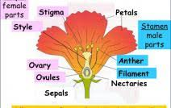
স্বাগতম

Slide 2
পরিচিতি
মোঃ আল আমিন হক
সহকারী শিক্ষক
গোয়াল পাড়া উচ্চবিদ্যালয়
ঠাকুরগাঁও।
01735822079
বিষয়ঃ বিজ্ঞাণ
শ্রেণীঃ ৭ম
অধ্যায়ঃ১ম
পাঠঃ ১ও ২,

Slide 3
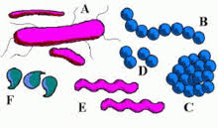
নিচের চিত্র গুলো লক্ষ্য কর।

Slide 4
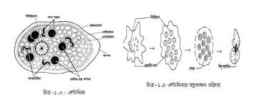

Slide 5
সকল ক্ষুদ্র এককোষী জীব যাদের খালি চোখে দেখা যায় না।

Slide 6
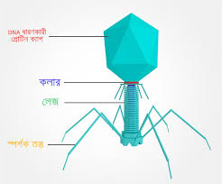

Slide 7
শিখনফল
এ পাঠে শিক্ষার্থীরা যা শিখবে --।
১,অনুজীব কী বলতে পারবে।
২,অনুজীবের প্রকারভেদ লিখতে পারবে।
৩, অনুজীব বর্ণনা করতে পারবে।শ

Slide 8
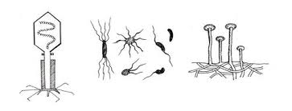
পর্যবেক্ষণ কর,

Slide 9
পর্যবেক্ষণ কর,

Slide 10
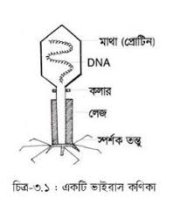
একক কাজ,
১,চিত্রটির নাম লিস।
২,অনুজীব কী?

Slide 11
তোমাদের উত্তরের সাথে মিলিয়ে নাও।
১, অনুজীবের চিত্র,
২, সকল ধরনের এককোষী জীব যাদের খালি চোখে দেখা যায় না তাদেরকে অনুজীব বলে।

Slide 13
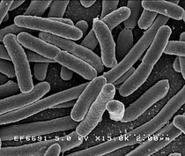
এককোষী অনুজীব,

Slide 14
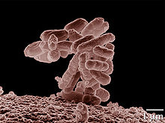
আরকিয়া অনুজীব,

Slide 15
জোড়ায় কাজ,
অনুজীবের শ্রেনী বিন্যাস কর।

Slide 16
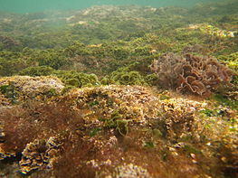

Slide 17
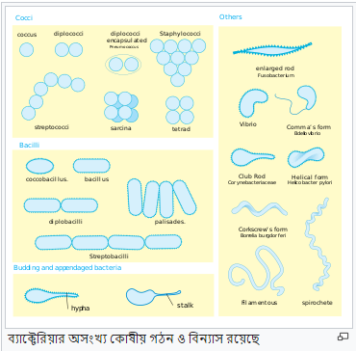

Slide 18
ইউক্যারিওটা, আরকিয়া ও ব্যাকটেরিয়া। অণুজীব তাদের সর্বব্যাপী উপস্থিতির কারণে জীবসীমায় গুরুত্বপূর্ণ।

Slide 19
দলগত কাজ,
অনুজীবের ব্যাখ্যা কর,(পাঁচ লাইন)

Slide 20
পাঠ মূল্যায়ণ
১,অনুজীব কী?
২,অনুজীব কত প্রকার, ২প্রকার/৪প্রকার/৫প্রকার/৩ প্রকার।

Slide 21
বাড়ির কাজ
অনুজীবের বৈশিষ্ট্য,(১৫ লাইন)

Slide 22
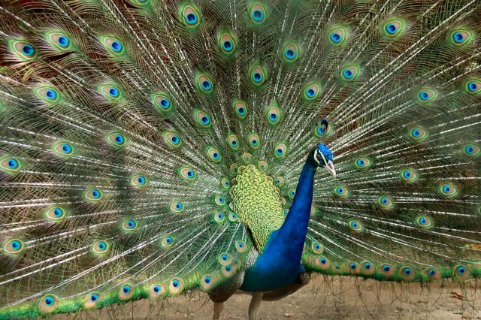
ধন্যবাদ,

